Slide 1
ZIO 入门分享
By 明扬
2020. 9. 5
Notes:
Hello，同学们大家好，很高兴今天能和大家一起学习 ZIO
自我介绍：我是上海壤川的全干工程师，在公司负责（Scala 为主的）平台开发与（K8s on AWS为主的）基础设施
工作期间，我负责的平台项目从最初的 Typescript 版本，（陡峭）演进到 Scala 版，最近三个月，我又将他（陡峭）演进到了 ZIO 版。
这套平台已经有五年历史了，依托于 Scala 强大的类型系统，即使是陡峭演进，生产环境中也没有遇到过任何严重事故。

Slide 2
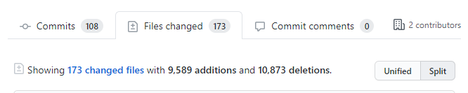
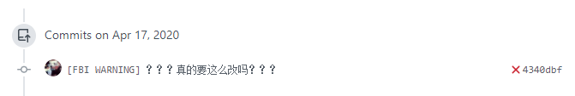
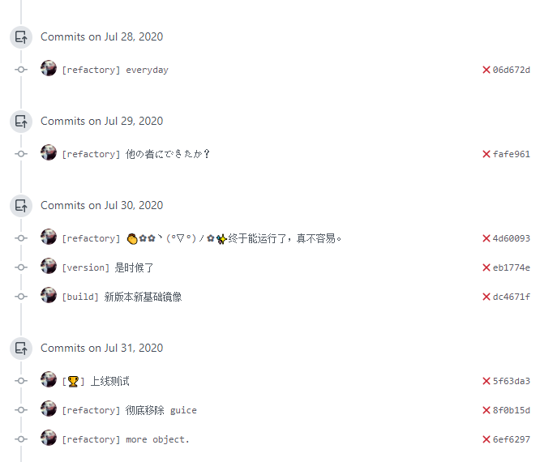
历程
Notes:
今天，我就来和大家分享下我从这次为期三个月的迁移中，学到的知识
整个重构过程，以Neo大佬的一句话为引子；从4月17日正式开始，历经108次提交，万行变更
可以看到刚开始的时候我还是有些迷茫，有些犹豫的。重构那段时间群友们也能看到我经常会发一些失败感言，scalac 2.13 编译遇到100个错误会直接罢工，直到有一天，我忍不住了想看看到底还有多少代码无法通过编译，结果看到了个令我不敢相信的数字，107！
那天我发了个朋友圈，

Slide 3
中心议题
ZIO 是什么
ZIO 与 Future 相比有哪些优点
ZIO 带给我的思考
Notes:
我们这些码农做事都是很拖拉的。每天例行报到后，先来点咖啡，看看邮件还有RSS订阅的文章。然后翻翻新闻还有那些技术网站上的更新，再过一遍编程论坛口水区里那些无聊的论战。最后从头把这些再看一次以免错过什么精彩的内容。然后就可以吃午饭了。饭饱过后，回来盯着IDE发一会呆，再看看邮箱，再去搞杯咖啡。光阴似箭，可以回家了……
（在被众人鄙视之前）我唯一想说的是，在这些拖拉的日子里总会时不时读到一些不明觉厉的文章。如果没有打开不应该打开的网站，每隔几天你都可以看到至少一篇这样的东西。它们的共性：难懂，耗时，于是这些文章就慢慢的堆积成山了。很快你就会发现自己已经累积了一堆的收藏链接还有数不清的PDF文件，此时你只希望隐入一个杳无人烟的深山老林里什么也不做，用一年半载好好的消化这些私藏宝贝。当然，我是说最好每天还是能有人来给送吃的顺带帮忙打扫卫生倒垃圾，哇哈哈。
--- 《傻瓜函数式编程》
本次分享将主要围绕以下几个主题
与大家共同认识
Future 和 ZIO 有什么不同
如何写代码（上次让我觉得我不会写代码，是读SICP的时候）

Slide 4

ZIO 是什么
Notes:
/* 在 ZIO 是什么（核心概念）中穿插 ZIO 的优点 */
首先我们来看 ZIO 的官网
ZIO 自称是一个，类型安全的，可组合的，异步与并发编程框架
下面还说高性能（这年头谁都可以说自己是高性能）
类型安全
资源安全
可测试
回弹性
函数式
别的暂且不谈，首先第一句话，可组合的异步与并发编程，在 Scala 上，我们首先想到的是什么呢

Slide 5
ZIO 是一种 Future
Future[A]
Task[A]
Try[A]
IO[Throwable, A]
Success[A]
Failure(ex)
A
Throwable
Notes:
对，就是自带的 Future 和 Promise
Scala 文档中对兄弟俩的介绍是：
Future提供了一套高效便捷的非阻塞并行操作管理方案。其基本思想很简单，所谓Future，指的是一类占位符对象，用于指代某些尚未完成的计算的结果。一般来说，由Future指代的计算都是并行执行的，计算完毕后可另行获取相关计算结果。以这种方式组织并行任务，便可以写出高效、异步、非阻塞的并行代码。
那么我们从类型上重温一下 Future
一个 Future，代表的是一个未来可能会返回的值，可以由 Promise 创建。可能成功，也可能失败
所以，从 Future 的 transformer 函数签名就可以读出， Future 内部隐藏了一个 Try

Slide 6
创建
Future.successful(42)
Future.failed(new Exception("¿"))
Future { BigInt(-80538738812075974L).pow(3) + BigInt(80435758145817515L).pow(3) + BigInt(12602123297335631L).pow(3) }
Future.unit
ZIO.succeed(42)
ZIO.fail(new Exception("¿"))
ZIO { BigInt(-80538738812075974L).pow(3) + BigInt(80435758145817515L).pow(3) + BigInt(12602123297335631L).pow(3) }
ZIO.unit
Notes:
差不多嘛
值
计算过程
unit

Slide 7
操作
Connection.query("select name from user") .map(rows => rows.distinct)
getConnection .flatMap(_.query(“select * from table"))
Connection.query("select * from user") zip
Connection.query("select * from member")
Connection.query("select name from user") .map(rows => rows.distinct)
getConnection .flatMap(_.query(“select * from table"))
Connection.query("select * from user") zip
Connection.query("select * from member")
Notes:
像素级复刻，不标类型
Map
flatMap
组合两个 IO

Slide 8
错误处理
Connection.query("select * from table") .recoverWith { _ => Future.successful(Nil) }
Connection.query("select * from table") .catchAll { _ => ZIO.succeed(Nil) }
Notes:
终于有点不一样的了，也只是函数名不一样
捕获所有异常，并返回空列表

Slide 9
串行
chain((1 to 100000).toList) { x => Future(x * x) }
def chain[T, R](list: List[T]) (f: T => Future[R]): Future[List[R]] = list match { case Nil => Future.successful(Nil) case head :: tail => f(head).flatMap(hr => chain(tail)(f).map(tr => hr :: tr)) }
ZIO.foreach((1 to 10000).toList) { x => ZIO(x * x) }
Notes:
没有，自己写
坐稳了，要加速了

Slide 10
并行细粒度
👍
功能+1
Future.traverse((1 to 10000).toList) { x => Future(x * x) }
ZIO.foreachParN(8)((1 to 10000).toList) { x => ZIO(x * x) }
¿并行数¿
Notes:
如何控制并行数？
写信号量吗？（信号量可是同步的）
场景：爬虫请求

Slide 11
不止竞争
👍
功能+1
操控+1
Future.firstCompletedOf(List(loadRemoteData, loadCacheData))
loading: 10%
返回： data from cache
loading: 20%
loading: 30%
loading: 40%
loading: 50%
loading: 60%
loading: 70%
loading: 80%
loading: 90%
loading: 100%
loadRemoteData race loadCacheData
open remote connection
loading: 10%
返回: data from cache
finally
close remote connection
Notes:
这个例子中，我们尝试从远程服务器和本地缓存同时获取数据
竞争失败者如何处置？
众所周知，IO 是需要代价的，服务器资源是有限的，从远程服务器加载数据的代价明显高于，如果能取消就太好了
取消常用吗？那可太常用了！timeout
ZIO 能取消
Java Future 能取消（异常）
Scala Future 难取消（ExecutionContext 里面跑着那么多东西，我取消谁，我怎么知道某个任务跑在哪里，怎么确定它是不是捕获了中断异常，直接取消会不会导致资源泄露）
其他语言也很难取消（JavaScript Promise/Asnyc cancellation 停留在 stage1 已经 3 年了）
本着我可以不用，你不能没有的原则

Slide 12
再看类型
👍
表达+1
type Task[A] = IO[Throwable, A]
IO[E, A]
IO[None, A]
Either[E, A]
Option[A]
Left(E)
Right(A)
None
Some(A)
IO[E, A] ≈ Future[Either[E, A]] & Never fail
IO[None, A] ≈ Future[Option[A]] & Never fail
Notes:
讲下面之前，我们再回来看 IO 的类型
众所周知，Task 是 IO 的别名（其实刚知道 10 分钟）
IO 左为错误或异常类型，带短路效果
右为正确类型
而 Task 是一个左类型为 Throwable 的 IO
易推到
记得吗，Future 的异常只能是Throwable

Slide 13
Option 与 Either
👍
功能+1
表达+1
def findUser(name: String): Future[Option[User]] = ??? def retrieveAvatar(user: User): Future[Option[Image]] = ??? for { user <- findUser("mingyang91") image <- retrieveAvatar(user) } yield image def login(token: String) : Future[Either[String, User]] = ??? def upload(user: User, image: Image) : Future[Either[String, URI]] = ??? for { user <- login("a1b2c3") url <- upload(user, image) } yield url
def findUser(name: String) : IO[Option[Nothing], User] = ??? def retrieveAvatar(user: User) : IO[Option[Nothing], Image] = ??? for { user <- findUser("mingyang91") image <- retrieveAvatar(user) } yield image def login(token: String): IO[String, User] = ??? def upload(user: User, image: Image): IO[String, URI] = ???
for { user <- login("a1b2c3") url <- upload(user, image) } yield url
Option[User]
Either[String, User]
Notes:
这里我准备了两个例子，很常见的例子
左边第一个例子，根据用户名，拿到用户的头像
用户可能不存在，头像也可能未设定
左边第二个例子，用户上传头像并覆盖，覆盖之前验证用户的 token
Token 可能过期，可能伪造；文件可能过大，格式不符合
一旦 Future 这些 Monad 套起来，for-comprehension 就不香了

Slide 14

def parseStatus(status: String): Option[Int] = ??? def checkPermission(resourceId: String, member: Int): Future[Either[String, Unit]] = ??? def process(resource: Any, status: Any): Future[Either[String, Int]] = ??? def findResource(id: String): Future[Option[String]] = ???
def parseStatus(status: String): Option[Int] = ??? def checkPermission(resourceId: String, member: Int): IO[String, Unit] = ??? def process(resource: Any, status: Any): IO[String, Int] = ??? def findResource(id: String): IO[Throwable, Option[String]] = ???
👍
功能+1
表达+1
parseStatus(status) match { case Some(statusValue) => checkPermission(resourceType, request.member) .flatMap { case Right(()) => findResource(resourceId) .flatMap { case Some(resource) => process(resource, statusValue) .map { case Right(result) => Ok(result) case Left(msg) => BadRequest(msg) } case None => Future.successful(NotFound(s"未找到 id 为 $resourceId 的资源")) } case Left(msg) => Future.successful(Unauthorized(msg)) } case None => BadRequest(s"请求状态($status)不合法") }
val io: IO[Result, Result] = for { status <- ZIO.fromOption(parseStatus(statusStr)) .orElseFail(BadRequest(s"状态($statusStr)不合法")) _ <- checkPermission(resourceType, request.member) .mapError(msg => Unauthorized(msg)) resource <- findResource(resourceId) .mapError(err => InternalError(err.getMessage)) .someOrFail(NotFound(s"资源 $resourceId 不存在")) result <- process(resource, status) .mapError(msg => BadRequest(msg)) } yield Ok(result)
Notes:
这是我从我的代码库中找到的一段重构例子
可以看到，不使用Monad Transformer的Future已经陷入了回调地狱
而 ZIO 依托于其方便的类型表达能力，可以用比原生更少的代码，达成同样的功能
不是我黑原生，缩小了行间距，1.5倍行距这段代码一屏放不下

Slide 15
ZIO 是一种 Future？
Future 有的 ZIO 有
Future 没有的 ZIO 也有
ZIO 可以取消，Future 难以做到
Notes:
1.
2.
3. 当然还有最重要的一点是 zio 可以取消，future 难以做到
目前看来，ZIO 可以替代 Future
但是，ZIO 能做的远不止如此

Slide 16


Hello world
👍
学习-1
object Hello { import scala.concurrent.ExecutionContext.Implicits.global def main(args: Array[String]): Unit = { Future { println("hello") }
scala.io.StdIn.readLine() } }
java -cp meetup.compare.legacy.Hello
hello
Process finished with exit code 0
object Hello {
def main(args: Array[String]): Unit = { ZIO { println("hello") }
scala.io.StdIn.readLine() } }
java -cp meetup.compare.zio.Hello
？？？
Process finished with exit code 0
Notes:
当小明看过前面的例子，摩拳擦掌准备写个 hello world 试试的时候，却发现
怎么回事？
ZIO 沉默了？
这时候小明还才开始意识到，他们有根本性的不同。
Future 破坏了引用透明，一个创建出来的Future对象就像一个点着引信的炸弹
为什么这么说呢

Slide 17

ZIO 是个纯粹的组合子
👍
学习-1
透明+1
map
Future
执行指令
flatMap
map
ZIO
计算过程
flatMap
Runtime
Notes:
Future 读取端口，Promise 写入端口, Future 代表的是未来的值，而不是取得值的过程，Future 对副作用没有控制性, 只能向后组合，不能向前组合
ZIO 计算过程，需要 runtime 来执行它
ZIO 保持了引用透明
所以，Future 难以实现取消，压根就没有给 CancellationToken 留下个可以注入的空间
所以，Future 也难以实现跟踪（调用堆栈永远只有一层）
所以，Future 很难实现资源安全, 你不知道资源是否已经用完（可以回收、关闭）
所以，Future 很难实现 重试

Slide 18
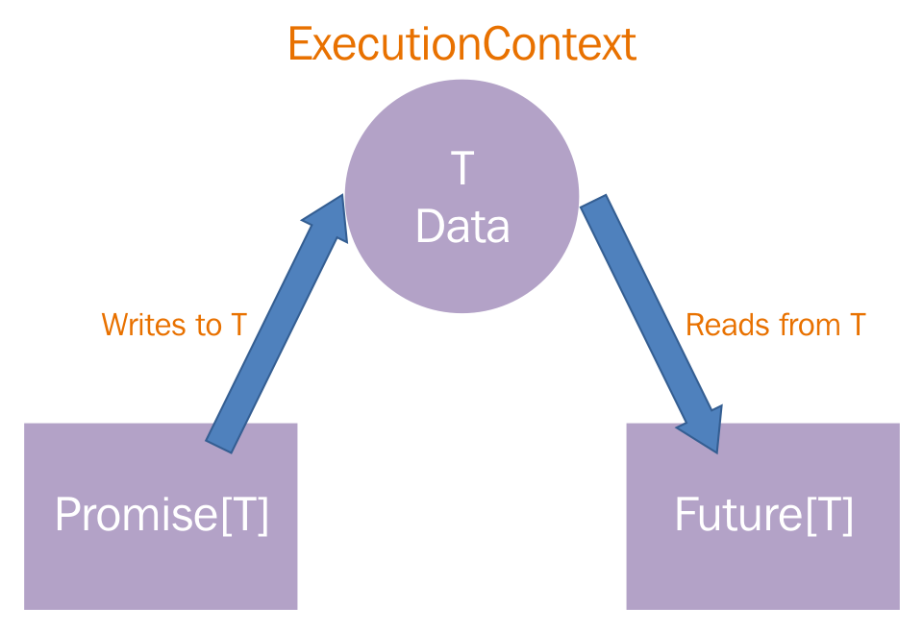
Future
Notes:
这就是 Future 的模型，Promise 写入，Future 读取，ExecutionContext 执行

Slide 19
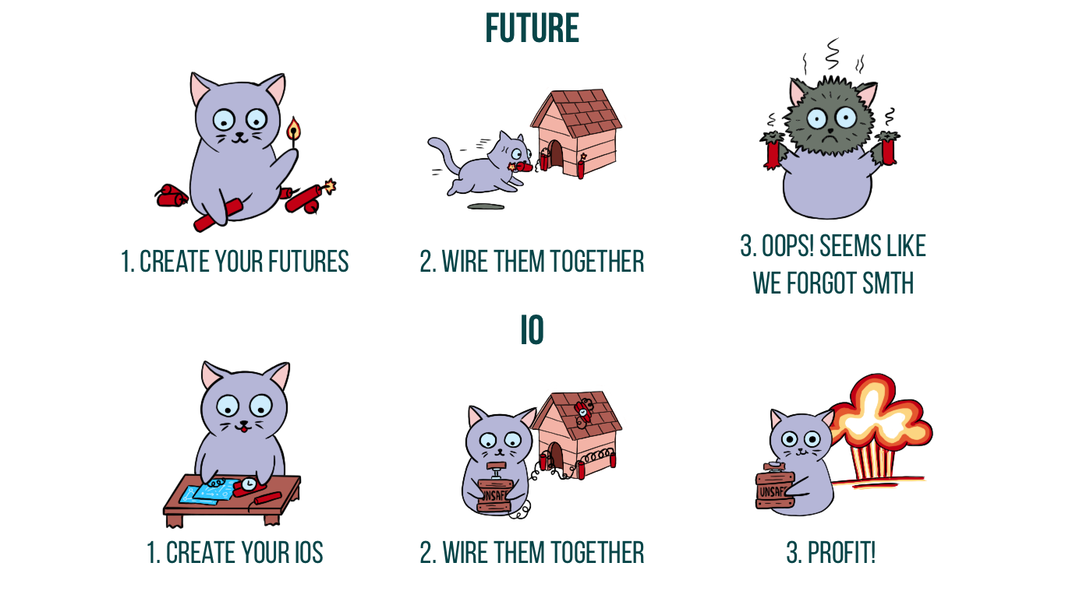
Notes:
这里有一张更猛男的解释，这些猛男图片来自 https://impurepics.com/

Slide 20

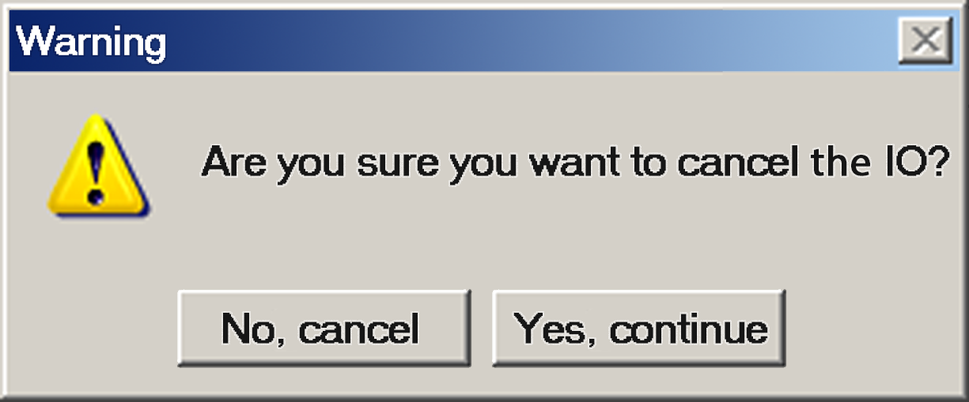
Real world
Notes:
接下来我将会举三个取消的实际应用

Slide 21
实际场景1
👍
功能+1
操控+1
request() .timeoutFail("fail")(3.seconds) .retryN(10)
INFO meetup.compare.zio.request$ - request start, Estimated waiting time 9s
INFO meetup.compare.zio.request$ - processing
INFO meetup.compare.zio.request$ - processing
INFO meetup.compare.zio.request$ - processing
INFO meetup.compare.zio.request$ - cancelled
INFO meetup.compare.zio.request$ - request start, Estimated waiting time 1s
INFO meetup.compare.zio.request$ - processing
INFO meetup.compare.zio.request$ - processing
INFO meetup.compare.zio.request$ - success
Notes:
向前组合性

Slide 22
实际场景2
👍
功能+1
操控+1
val io = for { _ <- start _ <- process.repeat(Schedule.spaced(10.seconds)).delay(3.seconds) } yield ()
INFO meetup.compare.zio.Scheduler$ - start at 21:34:24.589
INFO meetup.compare.zio.Scheduler$ - run at 21:34:27.733
INFO meetup.compare.zio.Scheduler$ - run at 21:34:37.809
INFO meetup.compare.zio.Scheduler$ - run at 21:34:47.813
INFO meetup.compare.zio.Scheduler$ - run at 21:34:57.817
INFO meetup.compare.zio.Scheduler$ - run at 21:35:07.833
Notes:
计划任务
我有一个邮件列表，每天早上9 点给订阅客户发邮件
程序启动时间是下午 5 点，距离明天早上还有 16 个小时，那么首次运行推迟 16h，然后每隔 24h 运行一次

Slide 23
实际场景3
def readQuorum() = for { p <- Promise.make[Nothing, String] result <- shardInit fiber <- ZIO.foreachPar(shards) { n => for { v <- readShard(n) _ <- STM.atomically(result.update(n, _ => Some(v))) reach <- count(result, p) _ <- reach match { case Some(r) => p.succeed(r) case None => ZIO.unit } } yield () } .fork value <- p.await _ <- fiber.interrupt } yield { value }
👍
功能+1
操控+1
Amazon Aurora as an Alternative to Oracle RAC
Amazon Aurora under the hood: quorums and correlated failure
Notes:
可能你依然觉得，取消有必要吗？
那么这里还有一个实际场景
AWS Aurora 是一个分布式数据库系统，进程与存储分离，一种典型部署方式是在至少 3 个可用区中部署 6 个复制的存储节点。
以 6 存储节点为例，他的写入机制为，当 4 个副本确认写入后，系统认为写入成功，通知客户端应用程序。当 3 个副本读取并返回相同结果后，则认为读取成功并返回应用程序。
以此保证读取时必定会覆盖到至少一个最后写入节点
这里我们用 ZIO 简单模拟下读取仲裁过程
创建一个 zio 的 promise
创建一个结果存储队列
所有存储节点上并行以下过程
在存储节点上读取
更新结果
统计结果是否已满足仲裁数量
通知 promise
取消所有节点上的读取进程
18:26:04.735 [zio-default-async-8-765284253] INFO meetup.compare.zio.race$ - Shard: 0 read start
18:26:04.738 [zio-default-async-8-765284253] INFO meetup.compare.zio.race$ - Shard: 3 read start
18:26:04.739 [zio-default-async-8-765284253] INFO meetup.compare.zio.race$ - Shard: 4 read start
18:26:04.739 [zio-default-async-8-765284253] INFO meetup.compare.zio.race$ - Shard: 5 read start
18:26:04.739 [zio-default-async-8-765284253] INFO meetup.compare.zio.race$ - Shard: 1 read start
18:26:04.739 [zio-default-async-8-765284253] DEBUG meetup.compare.zio.race$ - Shard: 4 backlog is 7
18:26:04.739 [zio-default-async-8-765284253] DEBUG meetup.compare.zio.race$ - Shard: 0 backlog is 4
18:26:04.739 [zio-default-async-8-765284253] DEBUG meetup.compare.zio.race$ - Shard: 3 backlog is 6
18:26:04.739 [zio-default-async-8-765284253] DEBUG meetup.compare.zio.race$ - Shard: 1 backlog is 0
18:26:04.739 [zio-default-async-8-765284253] DEBUG meetup.compare.zio.race$ - Shard: 5 backlog is 9
18:26:04.739 [zio-default-async-8-765284253] INFO meetup.compare.zio.race$ - Shard: 2 read start
18:26:04.740 [zio-default-async-8-765284253] DEBUG meetup.compare.zio.race$ - Shard: 2 backlog is 6
18:26:10.938 [zio-default-async-23-765284253] WARN meetup.compare.zio.race$ - Shard: 4 read cancelled
18:26:11.006 [zio-default-async-24-765284253] WARN meetup.compare.zio.race$ - Shard: 5 read cancelled
Succeed

Slide 24
Future 的错误栈
Exception in thread "main" java.lang.ArithmeticException: / by zero
at meetup.compare.legacy.ErrorStack$.$anonfun$div0$1(ErrorStack.scala:18)
at scala.runtime.java8.JFunction0$mcI$sp.apply(JFunction0$mcI$sp.scala:17)
at scala.concurrent.Future$.$anonfun$apply$1(Future.scala:671)
at scala.concurrent.impl.Promise$Transformation.run(Promise.scala:430)
at scala.concurrent.BatchingExecutor$AbstractBatch.runN(BatchingExecutor.scala:134)
at scala.concurrent.BatchingExecutor$AsyncBatch.apply(BatchingExecutor.scala:163)
at scala.concurrent.BatchingExecutor$AsyncBatch.apply(BatchingExecutor.scala:146)
at scala.concurrent.BlockContext$.usingBlockContext(BlockContext.scala:107)
at scala.concurrent.BatchingExecutor$AsyncBatch.run(BatchingExecutor.scala:154)
at java.base/java.util.concurrent.ForkJoinTask$RunnableExecuteAction.exec(ForkJoinTask.java:1429)
at java.base/java.util.concurrent.ForkJoinTask.doExec(ForkJoinTask.java:290)
at java.base/java.util.concurrent.ForkJoinPool$WorkQueue.topLevelExec(ForkJoinPool.java:1016)
at java.base/java.util.concurrent.ForkJoinPool.scan(ForkJoinPool.java:1665)
at java.base/java.util.concurrent.ForkJoinPool.runWorker(ForkJoinPool.java:1598)
at java.base/java.util.concurrent.ForkJoinWorkerThread.run(ForkJoinWorkerThread.java:183)
val f = for { a1 <- plus8(1) a2 <- mul5(a1) a3 <- pow3(a2) res <- div0(a3) } yield res println(Await.result(f, 1.seconds))
Notes:
Oh，看这血红的报错，仔细读一读，我们能从中获取到那些有用信息？
是的，除了异常本身和抛出函数，我们无处得知这个异常是如何触发的，调用栈机制在 Future 哑火了
所有 Future 、map、flatMap 的调用栈一律变成了从线程池开始

Slide 25
ZIO 的错误栈
👍
功能+1
val io = for { a1 <- plus8(1) a2 <- mul5(a1) a3 <- pow3(a2) res <- div0(a3) } yield res
java.lang.ArithmeticException: / by zero
at meetup.compare.zio.ErrorStack$.$anonfun$div0$1(ErrorStack.scala:13)
at scala.runtime.java8.JFunction0$mcI$sp.apply(JFunction0$mcI$sp.scala:17)
at zio.internal.FiberContext.evaluateNow(FiberContext.scala:360)
at zio.internal.FiberContext.$anonfun$fork$15(FiberContext.scala:770)
at java.base/java.util.concurrent.ThreadPoolExecutor.runWorker(ThreadPoolExecutor.java:1130)
at java.base/java.util.concurrent.ThreadPoolExecutor$Worker.run(ThreadPoolExecutor.java:630)
at java.base/java.lang.Thread.run(Thread.java:832)
Fiber:Id(1599056060739,1) was supposed to continue to:
a future continuation at meetup.compare.zio.ErrorStack$.run(ErrorStack.scala:22)
a future continuation at zio.ZIO.exitCode(ZIO.scala:543)
Fiber:Id(1599056060739,1) execution trace:
at meetup.compare.zio.ErrorStack$.div0(ErrorStack.scala:13)
at meetup.compare.zio.ErrorStack$.run(ErrorStack.scala:20)
at meetup.compare.zio.ErrorStack$.pow3(ErrorStack.scala:11)
at meetup.compare.zio.ErrorStack$.run(ErrorStack.scala:19)
at meetup.compare.zio.ErrorStack$.mul5(ErrorStack.scala:9)
at meetup.compare.zio.ErrorStack$.run(ErrorStack.scala:18)
at meetup.compare.zio.ErrorStack$.plus8(ErrorStack.scala:7)
Notes:
看看 ZIO 的洗洗眼睛
除了异常本身之外，ZIO 还帮我们记录下了调用栈，终于能看到熟悉的调用栈了

Slide 26
Future VS ZIO
 | Future | ZIO
安装 | 🏁 | 💦
学习难度 | 😢 | 😭
功能便利 | 🔨 | 🧰
引用透明 | 💣 | 😎
向前组合 | ❌ | ✔️
表达能力 | 👶 | 👨‍🎓
性能 | 🚶 | 🚀
错误跟踪 | 🤷‍♂️ | 🕵
Notes:
语言内置
意味着生态系统和群众基础
ZIO需要自己兼容生态
学习难度
Monad ++
引用透明
Future 破坏了引用透明
他只是个只读端口
向前组合
重复
重试
推迟
表达能力
Monad Transform都不需要了
性能
Future 可能会有上下文切换，使用者无法避免
ZIO 尽可能 CPU-bounds，除了阻塞部分
错误跟踪
Future ？？？
牛逼

Slide 27
Z!
👍
表达+∞
type IO[E, A] = ZIO[Any, E, A]
ZIO[-R, +E, +A]
R => Either[E, A]
Notes:
接下来我要讲的事情，你们千万别害怕。你们是专业的，不会怕
众所周知，IO 是 ZIO 的别名
ZIO 的 R 代表了环境、运行时
R 可以被认为是输入参数
整体接近于 接受 R 作为参数， 返回 Either 的异步过程
正是这个 R，将 ZIO的表达能力，提升到一个崭新的高度。
不过就是个环境参数，至于（∞）吗？

Slide 28







故事
好的老板，现在叫蛋糕和裱花师傅过来
还有糖果师、川菜师傅、湘菜师傅、收银员、服务员、刷碗工、后勤、安保、会计等
现场做一个
店长！
蛋糕
怎么是咸的？？？
还有搅拌机、模具、奶油枪、账本、卡车、霰弹枪等
Notes:
我有一家蛋糕店
阿星喜欢吃甜在心蛋糕
某天，阿星一如既往地进店点了个甜在心蛋糕
怎么又苦又涩又咸
接到投诉，我赶忙找来店长，现场做一个
为什么我只是想让他们做一个蛋糕，却要把整个蛋糕店的人全部凑齐？
这个听起来很荒诞的故事，就是我们目前的类、成员变量风格开发的软件系统中，测试一个成员函数所要付出的代价
/* 这里转入代码演示 */

Slide 29
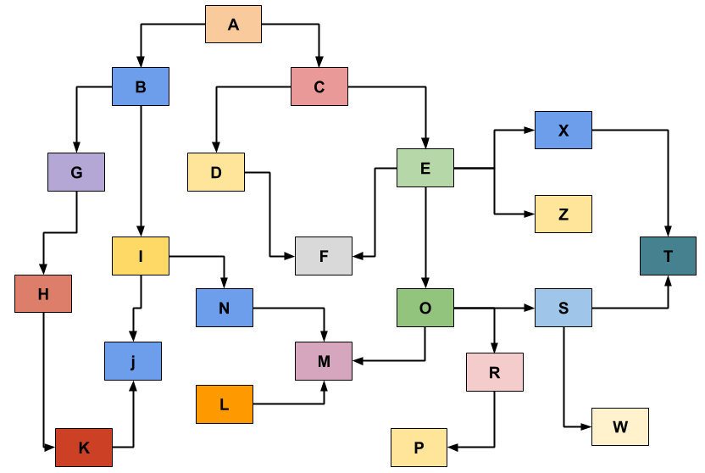
环境解构
👍
思想+∞
Dependency Injection Trade-offs
Notes:
从函数签名，看不出来一个函数会不会对现实生活产生影响，也就意味着，我们不知道他需要哪些状态服务才能最小启动
可移植性与可测试性
为什么我的代码变成了业务的形状，类与成员变量交织的网
随着需求膨胀/*例子，软件是如何膨胀的（权限管理、资源限制、行为统计、第三方合作商接入、客制化、中间件技术更迭）*/，人员流动……
客户很急，今天就要
能跑就行了，管那么多干嘛
ZIO 带给我的思考，如何正确使用 guice、di
过去，我从来没觉得class、member 是个问题，是 zio 告诉我，原来测试可以如此简单，代价可以低到如此程度。

Slide 30
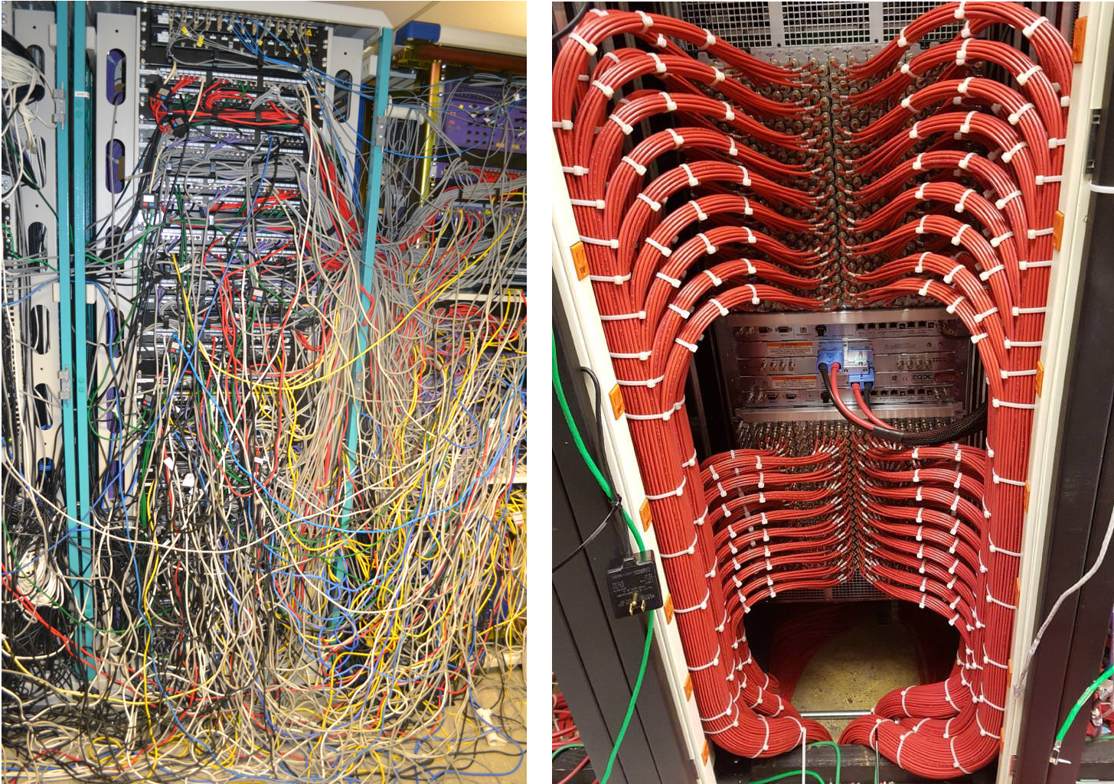
class
ZIO
你见过最烂的代码长什么样子？ ----- 知乎 UE4
Notes:
反例，UE4
怪谁呢？
对象风格的服务
稍微复杂一点的项目，都会伴随着一个需要精心调配的初始化顺序，即使你没有用到这些组件，但你仍然需要创建、启动它，或为他编写mock服务，如果前人偷懒（没有过度设计），没有预留接口，那么，祝你好运
ZIO 帮我们梳理清晰所有状态服务，谁最先受益？

Slide 31
单元测试
Notes:
软件工程一直在强调左移测试，为什么呢
因为测试时间越晚，修复 bug 的代价也就越高。Bug 造成的损失也就越大
降低测试成本，让单元测试先跑起来，消灭借口
同时，还有助于提高代码可复用性，好的代码应该是通用的，可在工程内部调用，也可被其他项目复用
类型系统帮你分析出这次调用依赖了哪些状态服务

Slide 32

总结

Slide 33

实施
内在
对纯函数式的认同，对程序正确性的追求
纸上得来终觉浅，绝知此事要躬行
外部
天时
地利
人和
Notes:
内在
对纯函数式的认同
纸上得来终觉浅，绝知此事要躬行（想要通过博客、教程来精通一门技术是不现实的）
In other words, the only path to understanding monads is to read the fine source, fire up GHC, and write some code. Analogies and metaphors will not lead to understanding.
不要读monad教程
不要写用类比的方式讲解Monad的教程。
外部
天时（在合适的时间启动合适的项目）（一个独立的、新兴的、实验性的项目）
地利（合适的公司、合适的团队、文化）（公司、团队文化不反对你的试错行为）
人和（支持你的领导，愿意一起踩坑的同事）（放手去干吧，搞坏了换 Java）
为什么不建议旧项目：要么不上，要么全上
孟子曰：天时不如地利，地利不如人和。
三里之城，七里之郭，环而攻之而不胜；夫环而攻之，必有得天时者矣； 然而不胜者，是天时不如地利也。
城非不高也，池非不深也，兵革非不坚利也，米粟非不多也； 委而去之，是地利不如人和也。
故曰：域民不以封疆之界。固国不以山溪之险，威天下不以兵革之利；得道者多助，失道者寡助；寡助之至，亲戚畔之；多助之至，天下顺之。 以天下之所顺，攻亲戚之所畔。故君子有不战，战必胜矣。

Slide 34
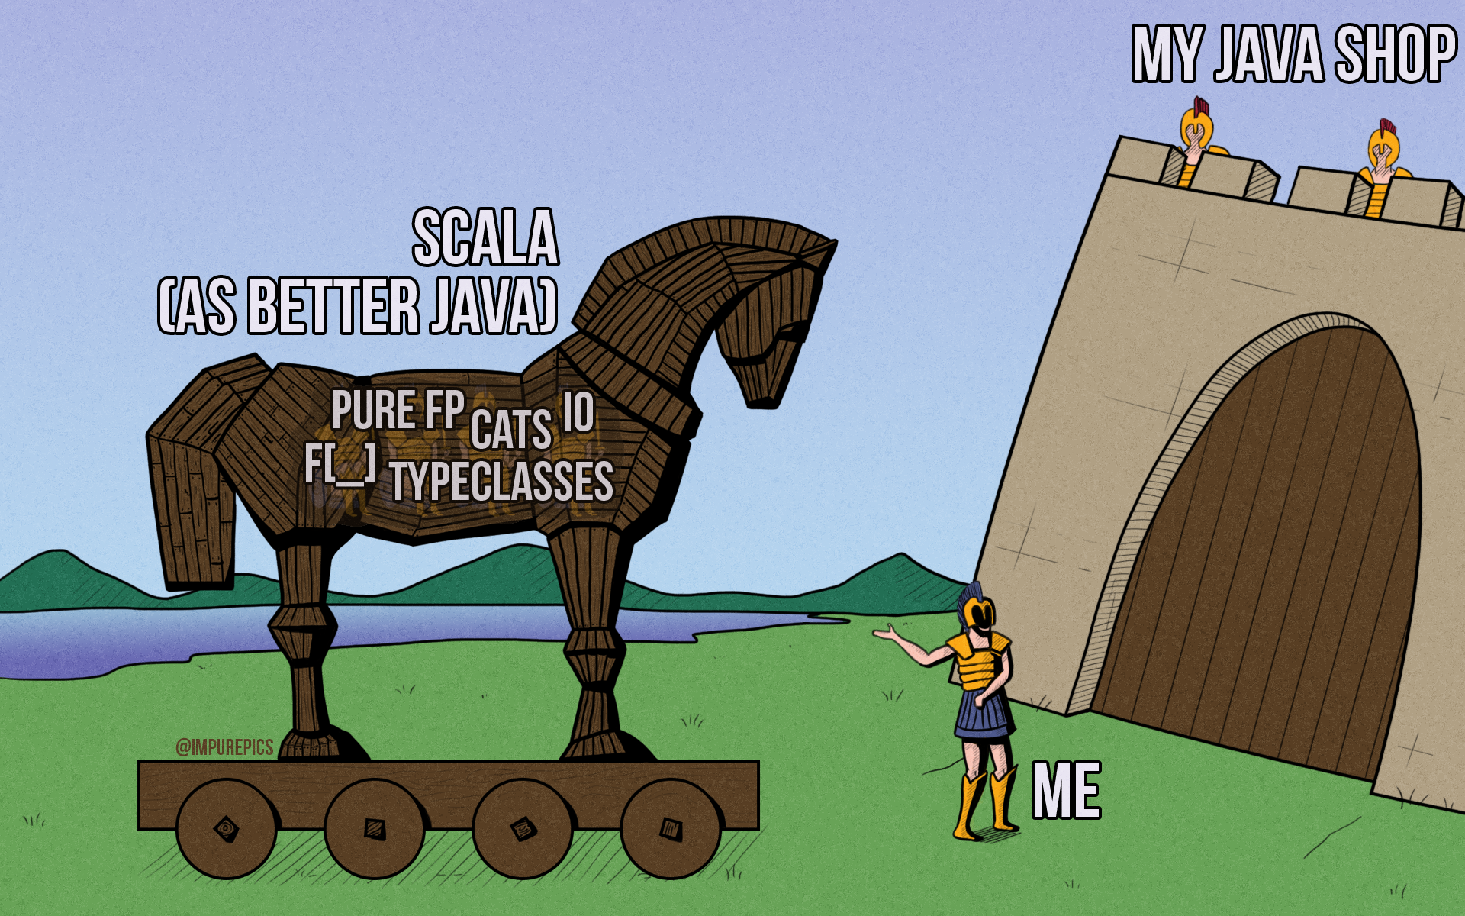
本次分享的目的
Notes:
本篇分享的目的
企图采用一种盲人摸象的方式，向诸位推销这个框架（夹带着它的思想）

